Slide 1
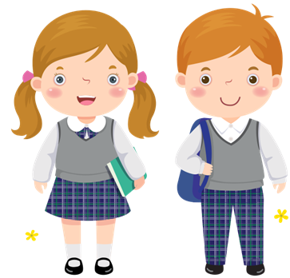
CHÀO MỪNG CÁC CON
ĐẾN VỚI TIẾT HỌC
TIẾNG VIỆT

Slide 2
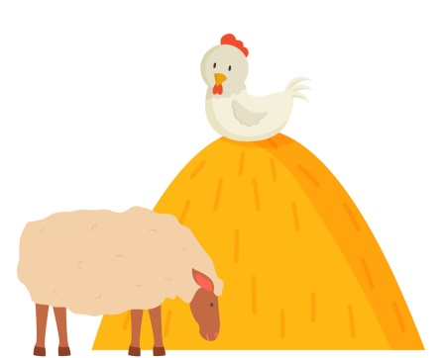
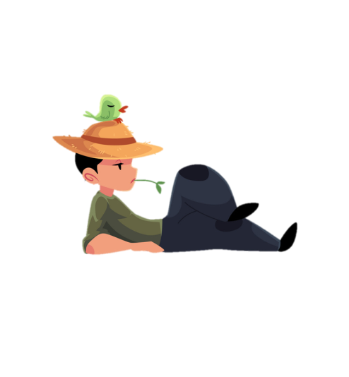
5
Bài
4
CHÚ BÉ CHĂN CỪU

Slide 3
TIẾT 3

Slide 4
5
Chọn từ ngữ để hoàn thiện câu và viết câu vào vở
nông dân
hốt hoảng
tiếng kêu cứu
thản nhiên
hốt hoảng
a. Nhiều người ……………………….. vì có đám cháy.
nông dân
b. Các bác …………………. đang làm việc chăm chỉ.

Slide 5
a. Nhiều người hoảng hốt vì có đám cháy.
b. Các bác nông dân đang làm việc
chăm chỉ.

Slide 6
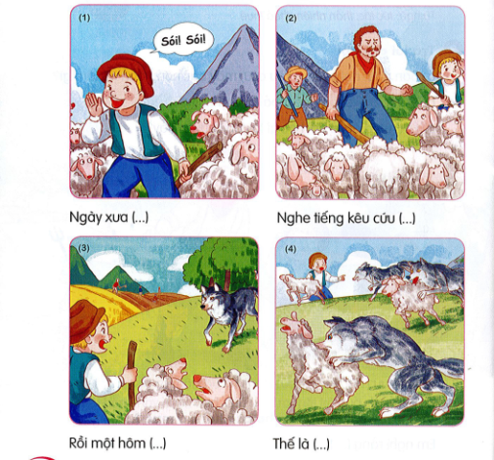
6
Quan sát tranh và kể lại câu chuyện Chú bé chăn cừu.
Notes:
GV linh động tổ chức HĐ

